Slide 1
Соціолінгвістичні аспекти перекладу німецькомовних текстів
6/8 семестр - залік
Лектор: Зданюк Тетяна Вікторівна, кандидат педагогічних наук, доцент, доцент кафедри німецької мови

Slide 2
На кого розрахована дисципліна?
на усіх, хто хоче…
читати німецькомовні тексти в оригіналі;
розуміти особливості перекладу соціокультурної (безеквівалентної, фонової) лексики;
набути практичних фахових умінь у галузі перекладознавства

Slide 3
Мета: ознайомити здобувачів з особливостями перекладу соціокультурної лексики у текстах різних жанрів та сформувати навички, необхідні для його здійснення.
Завдання:
виробити у здобувачів уміння ідентифікувати соціокультурну лексику у текстах різних жанрів;
навчити застосовувати різні перекладацькі прийоми;

Slide 4
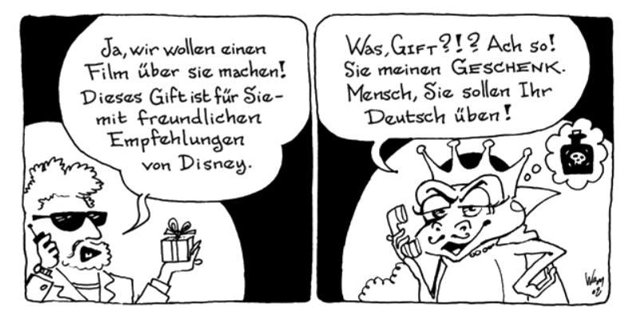
Falsche Freunde des Übersetzers

Slide 5
Безеквівалентна лексика:
навстіж – weit offen;
недарма − nicht ohne Grund;
навмання – auf gut Glüсk;
окріп – kochendes Wasser;
восьмикласник – Schüler der achten Klasse;
verdurstern – умирати від спраги
bemost – порослий мохом;
Bilderbuch – дитяча книжка з малюнками;

